Slide 1
Níveis Bibliográficos
Profa. Dra. Márcia Regina da Silva

Slide 2
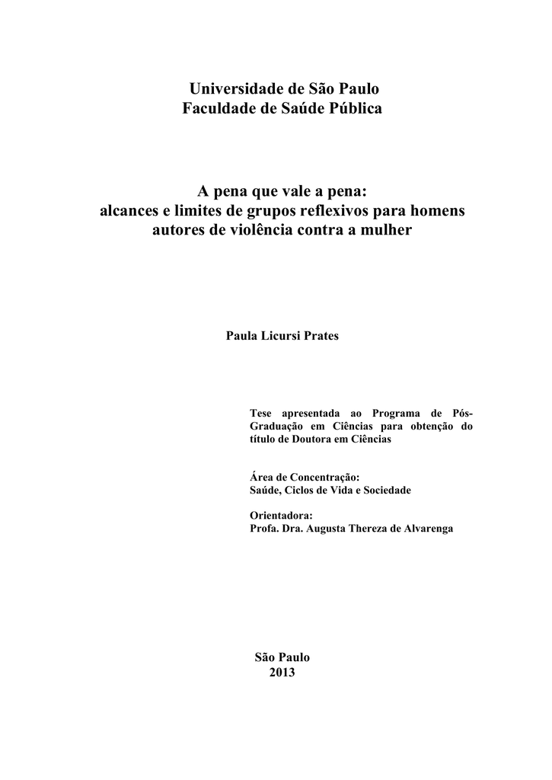
Nível Monográfico – Documento no todo
Antes de iniciar a descrição é preciso definir se o documento será descrito como uma unidade física, como parte de um documento ou como uma coleção.
Documentos considerados como uma unidade física. Ex: um livro considerado no todo, uma dissertação

Slide 3
Nível Seriado - publicado com periodicidade regular); uma série monográfica

Slide 4
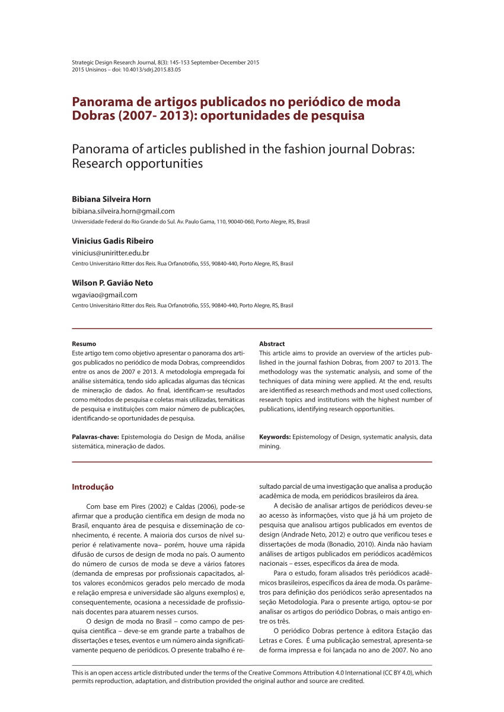
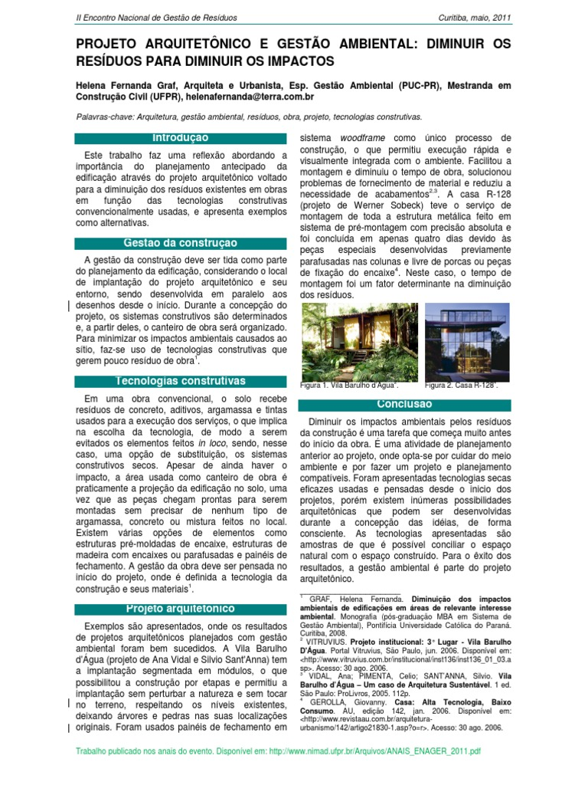
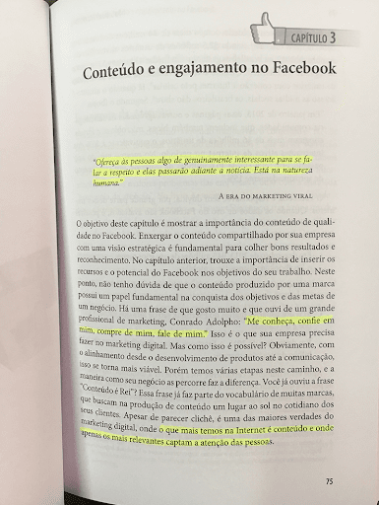
Nível Analítico - Partes de um documento
ex: um capítulo de um livro, um artigo de periódico, um trabalho de Eventocongresso

Slide 5
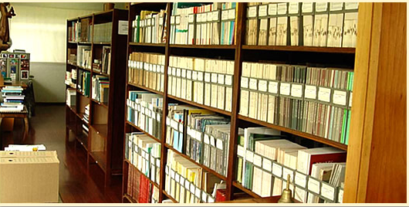
Nível Coleção - coleção de documentos

Slide 7
ÁREAS DO AACR2
Número | Nome da área | Elementos de Descrição da área
Área 1 | Título e Indicação de Responsabilidade | a) título principal (AACR2r 2.1B); b) designação geral do material (DGM) (opcional) (AACR2r 2.1C); c) títulos equivalentes (AACR2r 2.1D); d) outras informações sobre o título (incluindo o subtítulo) (AACR2r 2.1E); e) indicações de responsabilidade (AACR2r 2.1F).
Área 2 | Edição | a) indicação de edição (AACR2r 2.2B); b) indicações de responsabilidade relativas à edição (AACR2r 2.2C); c) indicações relativas à revisão mencionada de uma edição (AACR2r 2.2D); d) indicações de responsabilidade relativas à revisão mencionada de uma edição. (AACR2r 2.2E).
Área 3 | Detalhes específicos do material ou tipo de documento
Área 4 | Publicação | a) lugar de publicação, distribuição, etc. (AACR2r 2.4C); b) nome do editor, distribuidor, etc. (AACR2r 2.4D); c) indicação da função de editor, distribuidor, etc. (AACR2r 2.4E); d) data de publicação, distribuição, etc. (AACR2r 2.4F); e) lugar de impressão, nome do impressor, data de impressão. (AACR2r 2.4G).
Área 5 | Descrição física | a) número de volumes e/ou paginação (AACR2r 2.5B); b) material ilustrativo (AACR2r 2.5C); c) dimensões (AACR2r 2.5D); d) material adicional (AACR2r 2.5E).
Área 6 | Série | a) título principal da série; b) títulos equivalentes da série; c) outras informações sobre o título da série; d) indicações de responsabilidade relativas à série; e) ISSN da série; f) numeração dentro da série; g) subsérie.
Área 7 | Notas | Redija as notas de acordo com as regras gerais apresentadas no Capítulo 1 do AACR2r – sintetizadas anteriormente neste capítulo (seção 1.3) – e com as regras específicas do Capítulo 2 (AACR2r 2.7A).
Área 8 | Área do número normalizado e das modalidades de aquisição | a) ISBN (AACR2r 2.8B); b) modalidades de aquisição (AACR2r 2.8C); c) qualificação (AACR2r 2.8D).

Slide 8
PONTUAÇÃO
: = / ; | O sinal de dois pontos, o sinal de igual, a barra e o ponto e vírgula devem ser precedidos de um espaço em branco e seguidos por outro espaço em branco. Exemplos: Título : subtítulo / indicação de responsabilidade ; indicação de responsabilidade de outrs natureza Direitos humanos : perspectivas e reflexões para para o século XXI / Ana Claudia Andreucci ; traduzido por Carla Teixeira.
, . ) ] | A vírgula, o ponto, o segundo parêntese e o segundo colchete são apenas seguidos por um espaço em branco. Exemplo: Direitos humanos no Brasil / Ana Claudia Andreucci, Andrea Caraciola e Suzana Barbosa ; traduzido por Carla Teixeira. – 2. ed. São Paulo : Saraiva, [2010]. (Série Direito)

